Slide 1
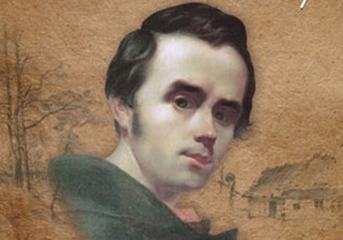
«Тарас Григорович Шевченко в образотворчому мистецтві»
ПРЕЗЕНТАЦІЯ НА ТЕМУ :

Slide 2
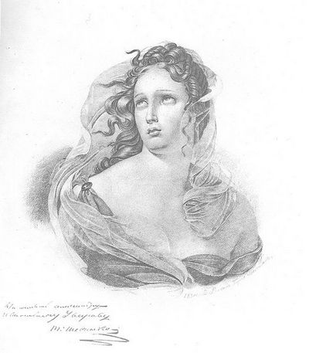
Тарас Шевченко як художник займає одне з найпочесніших місць в українському образотворчому мистецтві. Він прекрасно володів всіма відомими тоді засобами графічного зображення. Однією з найперших картин Тараса була картина «Погруддя жінки», написана простим олівцем у 1830 році, Тарасу тоді було всього 16 років. Можливо ця гарна мрійлива панянка на картині була одною з його муз, хто зна…

Slide 3
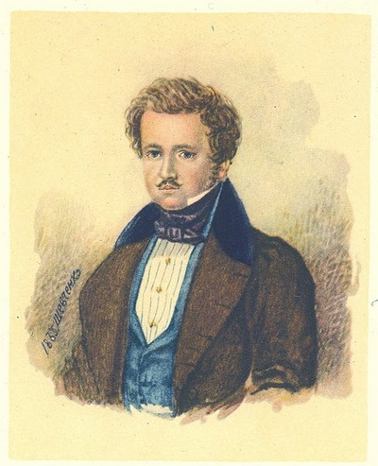
портрет пана Енгельгарда, зроблений аквареллю, 1833 рік.

Slide 4
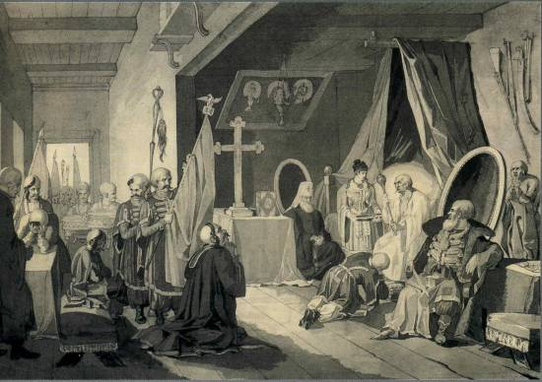
Смерть Богдана Хмельницького. 1836-1837

Slide 5
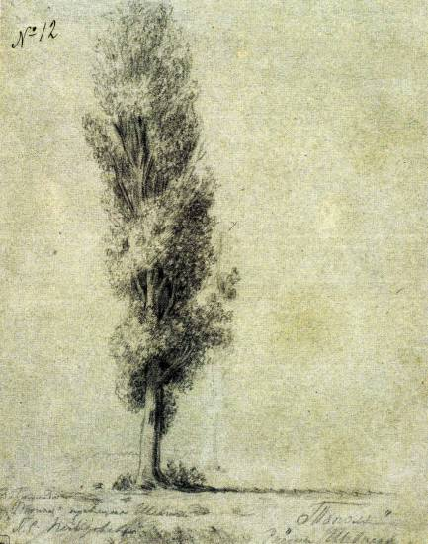
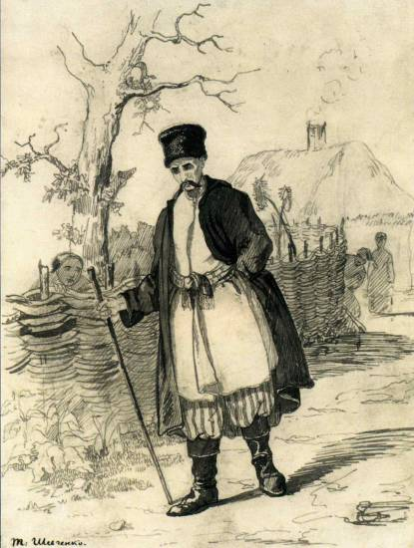
Тополя. 1839-1840
Знахар. 1841

Slide 6
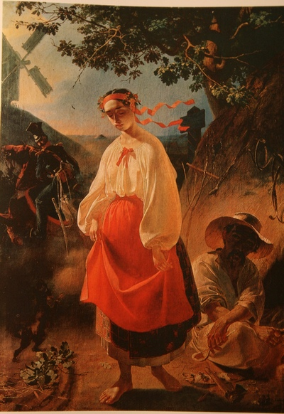
«Катерина» – одна з найцікавіших картин Шевченка, написана олією у 1842 році.

Slide 7
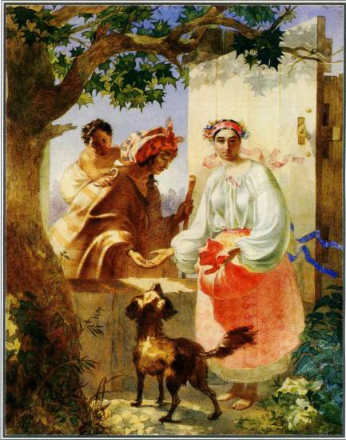
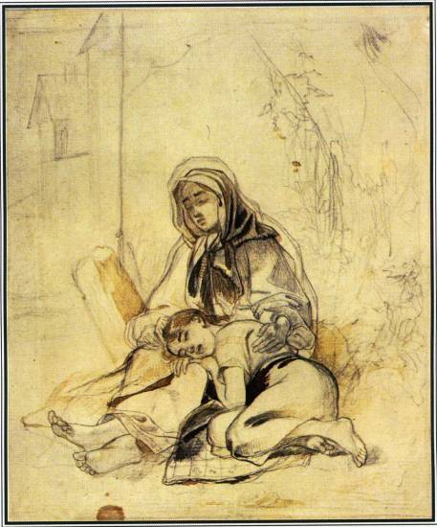
Циганка-ворожка. 1841
Сліпа з дочкою.
Автоілюстрація до
Поеми"Слепая" 1842.

Slide 8
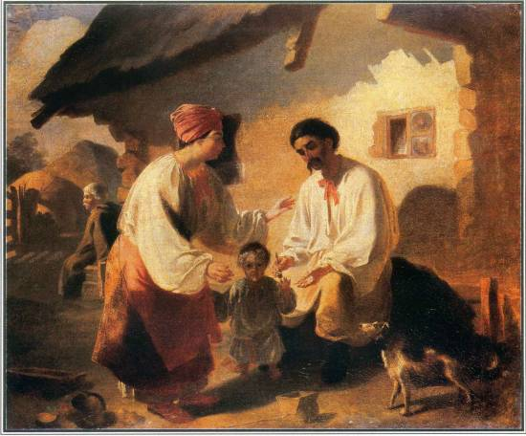
Селянська родина. 1843

Slide 9
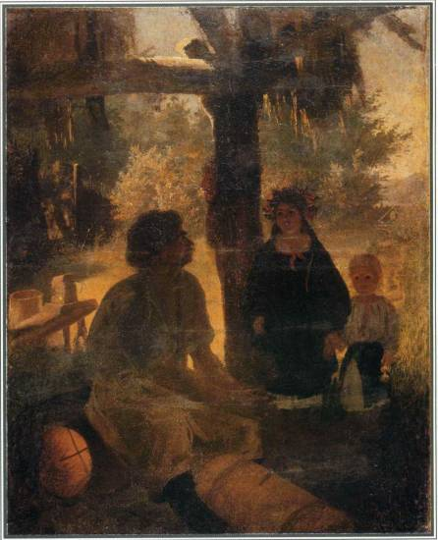
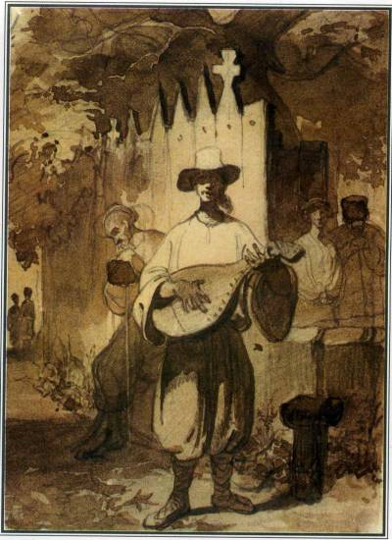
На пасіці. 1843
Бандурист. 1843

Slide 10
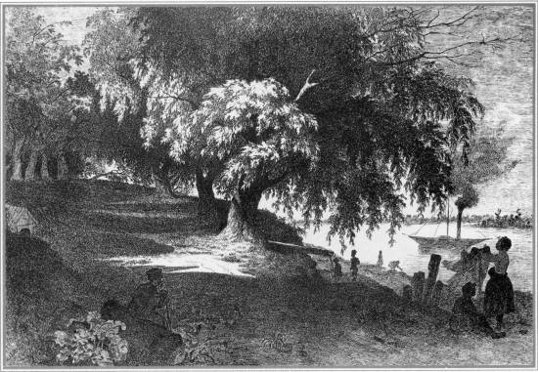
У Києві. 1844

Slide 11
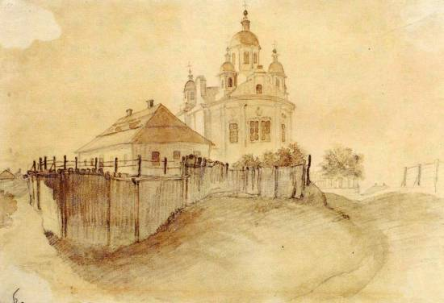
Будинок І.П.Котляревського у Полтаві. 1845

Slide 12
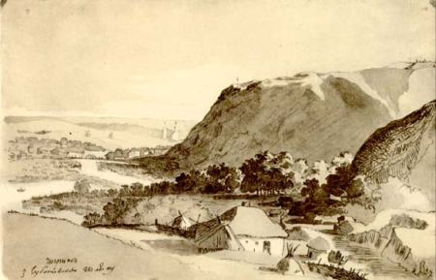
«Чигирин із Суботівського шляху», 1845

Slide 13
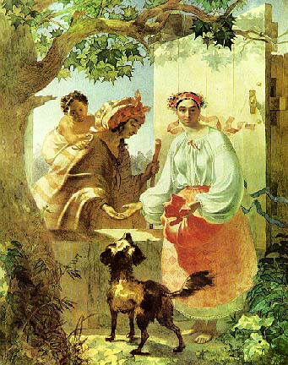
Ця картина називається «Циганка гадає українській дівчині», написана у 1841 році, тут теж прослідковується схожий сюжет, а українська дівчина символізує не що інше, але саму Україну.

Slide 14
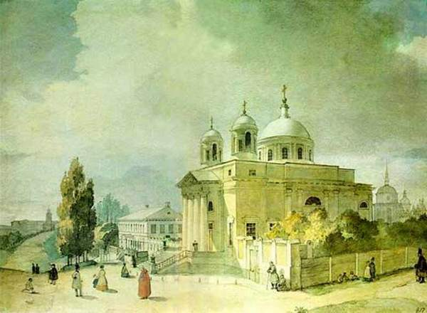
Костел у Києві, 1846 рік.

Slide 15
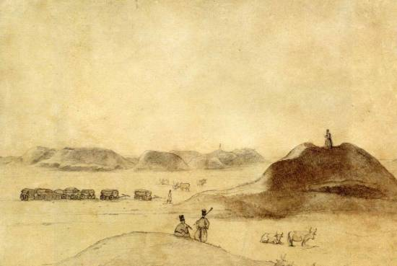
Чумаки серед могил. 1846

Slide 16
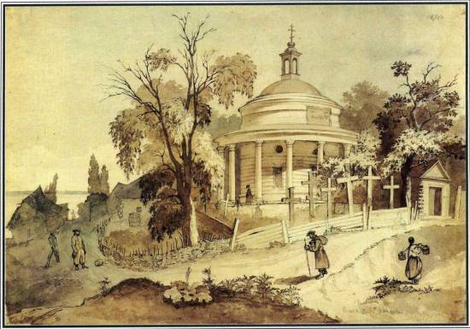
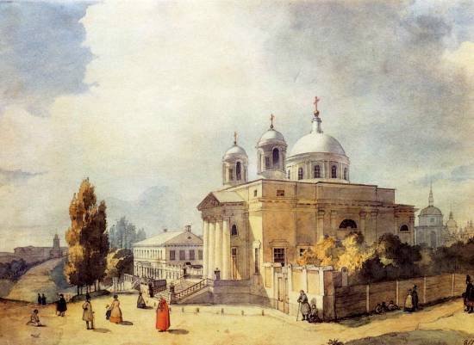
Аскольдова могила. 1846
Костел св. Олександра у Києві. 1846

Slide 17
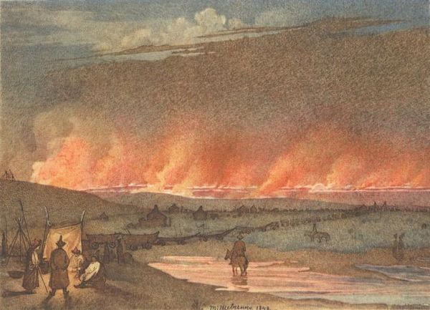
А це одна з кращих його картин пейзажного напрямку – «Пожежа у степу», написана у 1848 році, під час степного переходу із Орська до Аральського моря, коли Шевченко став очевидцем дивовижного вражаючого видовища – велетенського полум’я, від підпаленої казахами сухої трави.

Slide 18
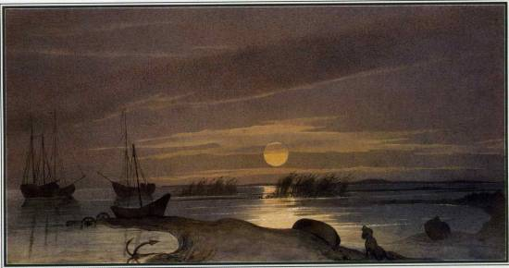
Місячна ніч на Косаралі. 1848-1849

Slide 19
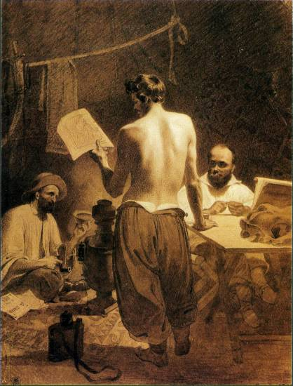
Серед товаришів, 1851

Slide 20
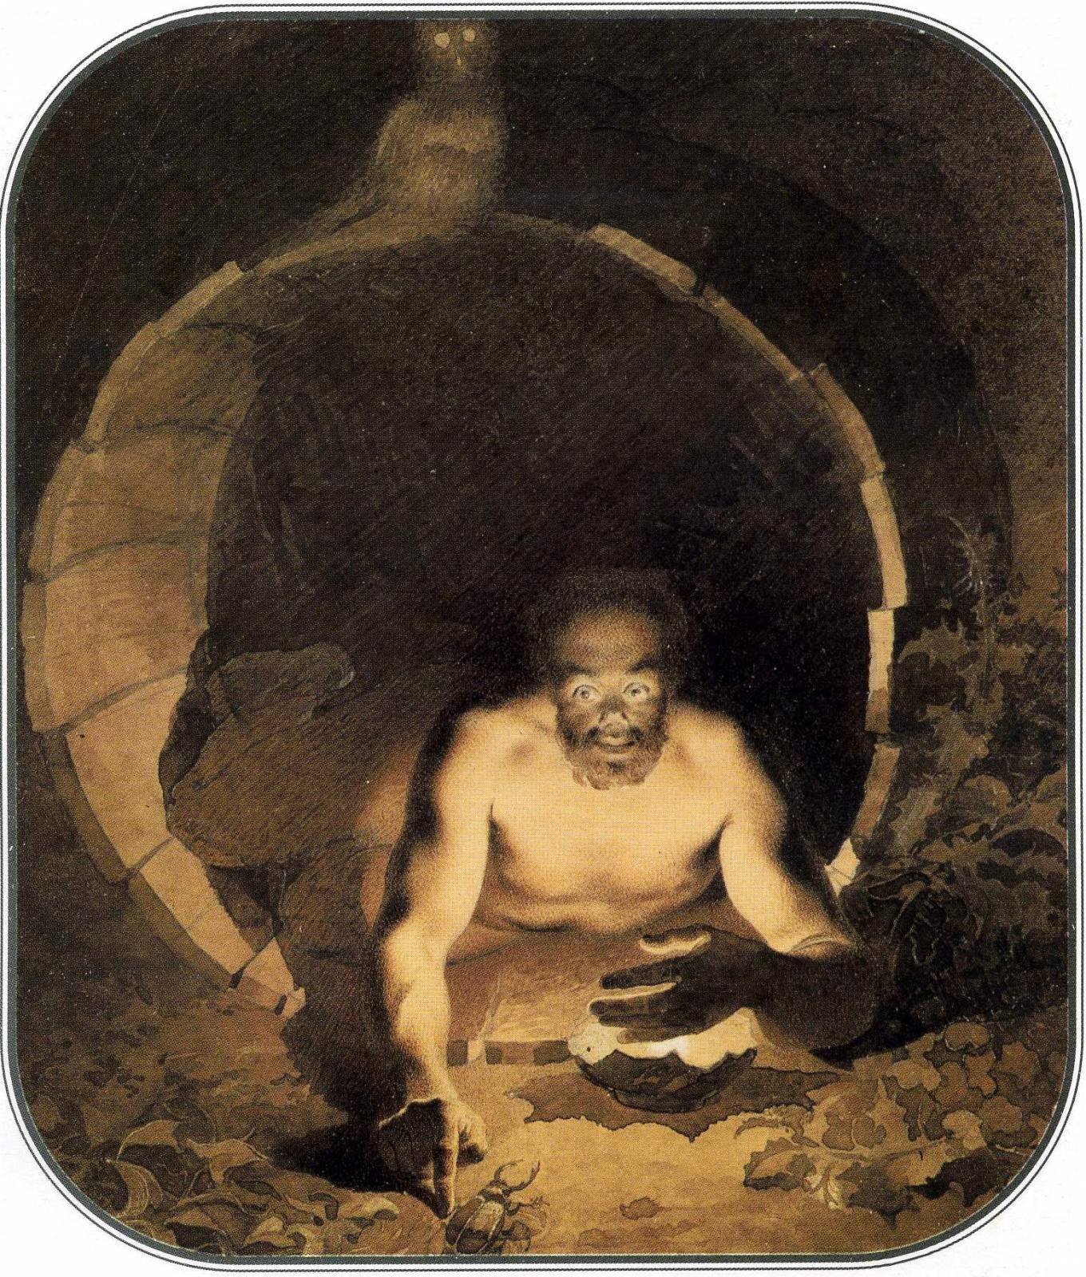
Діоген, 1856

Slide 21
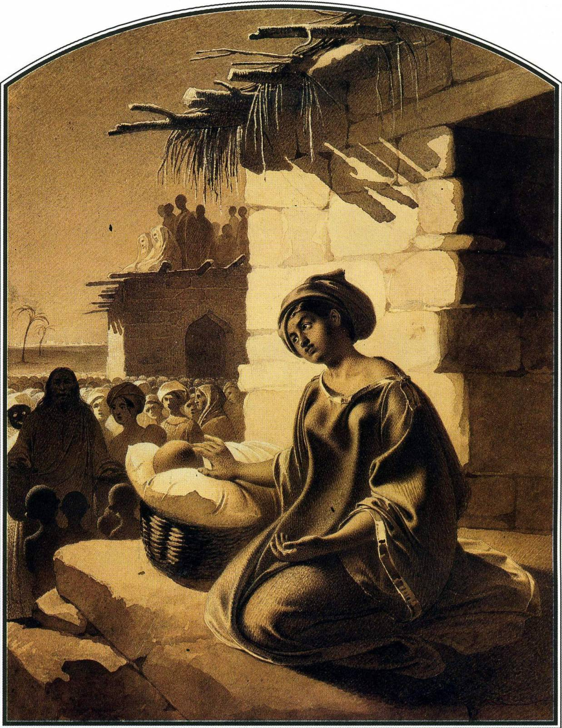
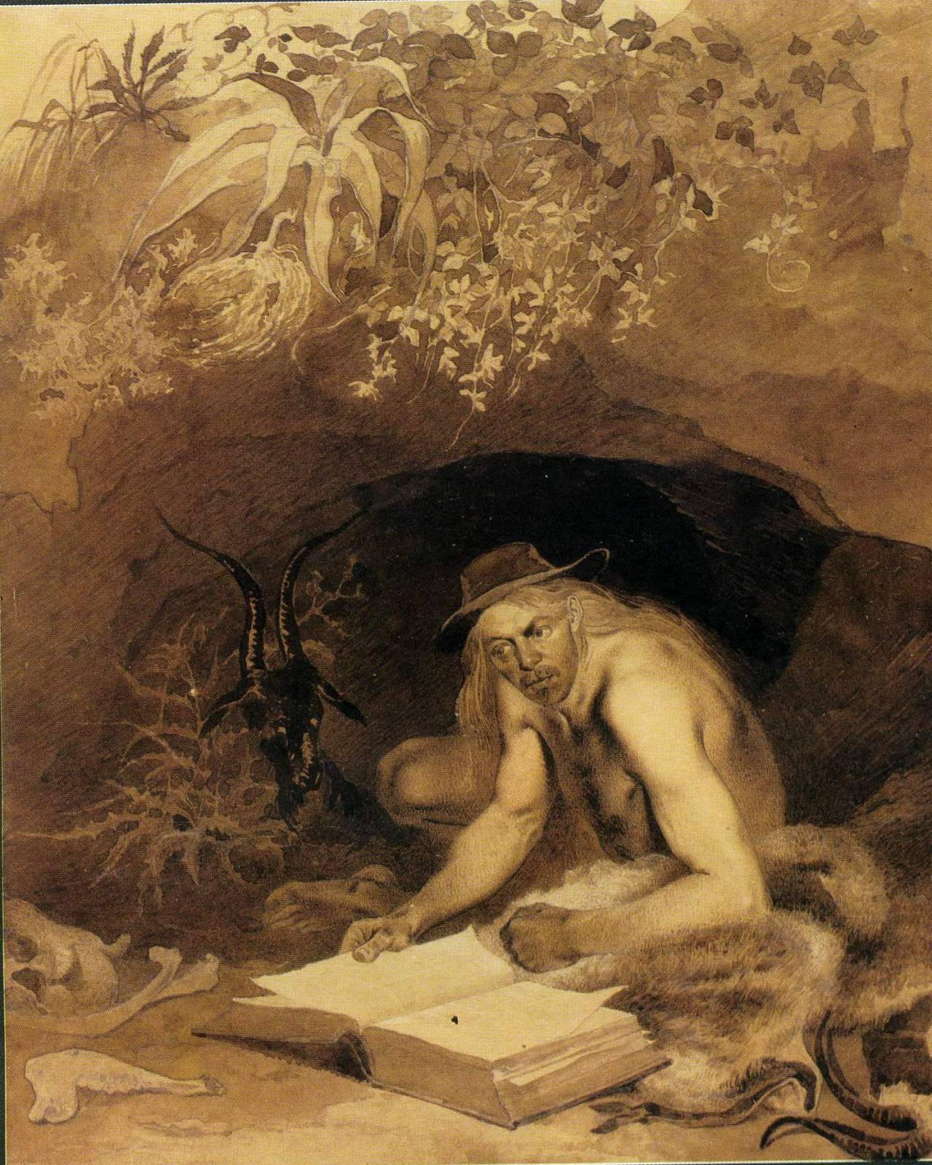
Благословіння дітей, 1856
Робінзон Крузо,
1856

Slide 22
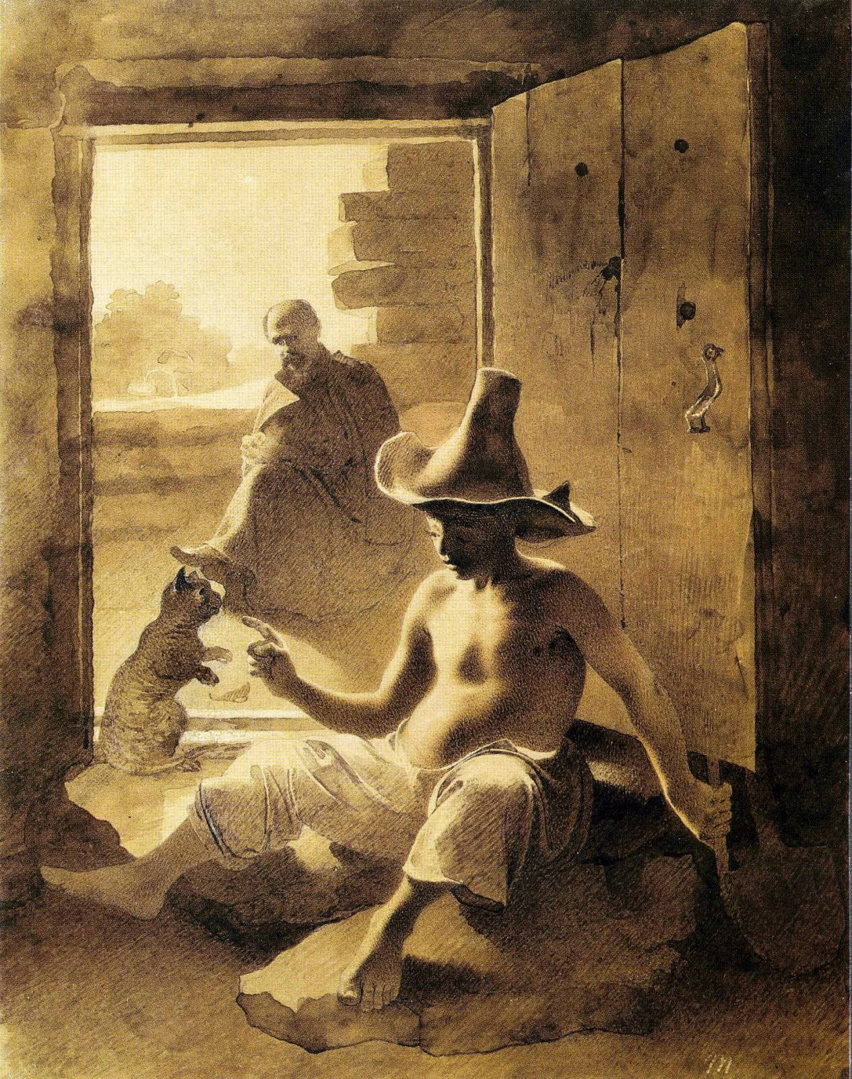
Киргизеня, 1856-1857

Slide 23
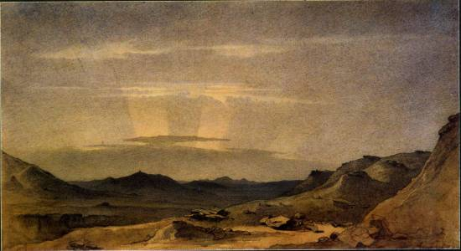
Вид на Каратау з долини Апазир, 1851

Slide 24
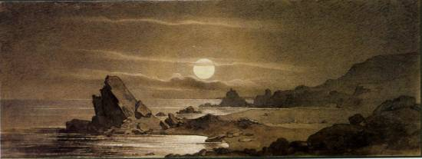
Мис Тюккарагай на півострові Мангишлак, 1856-1857

Slide 25
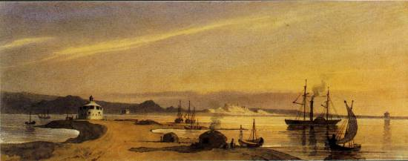
Новопетровське укріплення з моря, 1853-1857

Slide 26
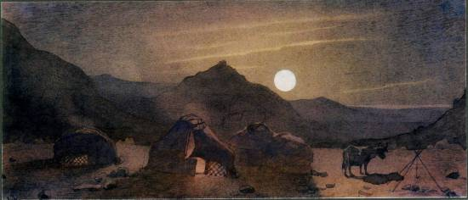
Місячна ніч серед гір, 1851 -1857

Slide 27
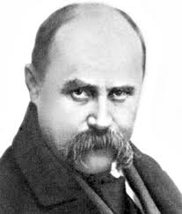
Підготувала учениця 9 класу Танчик Маргарита
«Я не нездужаю, нівроку, А щось такеє бачить око, І серце жде чогось. Болить, Болить, і плаче, і не спить…»

